Slide 1
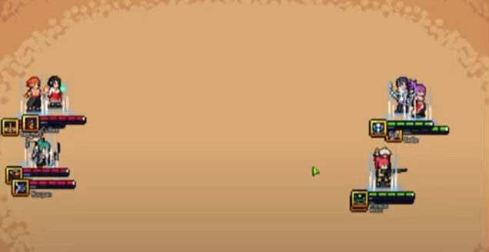
AI 자동전투 예시

Slide 2
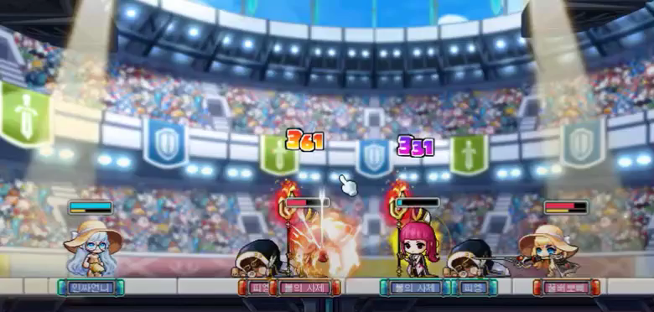
AI 자동전투 예시

Slide 3
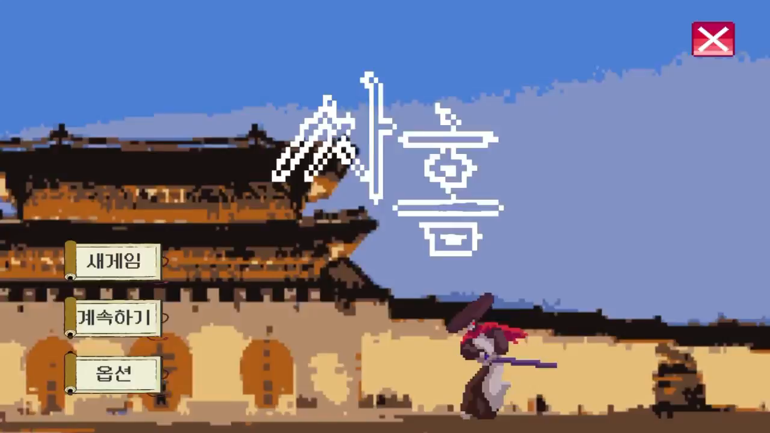
싸홈 메인화면

Slide 4
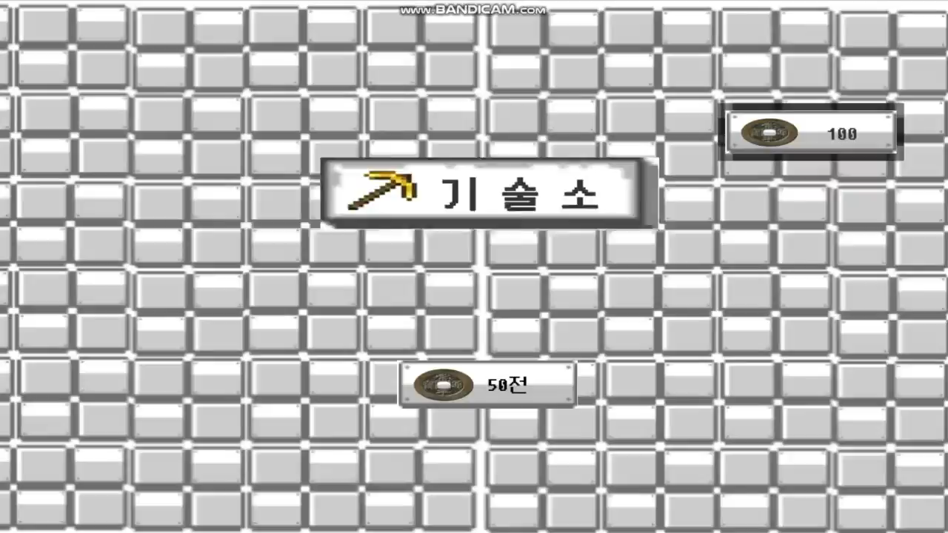
가챠 시스템 구현

Slide 5
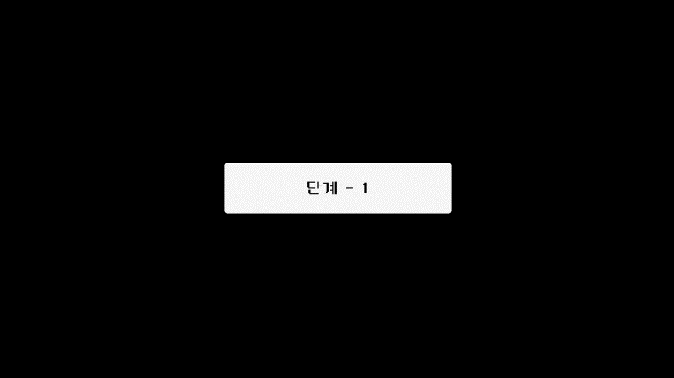
스테이지 방식 (예시)

